Slide 1


UTN FRBA
Pascal & Prolog
Trabajo práctico N° 1, SSL K2055
Tobias Viale
Tomas Ruggiero
Profesora: Roxana Leituz
Lucas Martin
Facundo Gallardo

Slide 2


Tabla de Contenidos
Características de Pascal, BNF y su contexto histórico
Por qué utilizar Pascal
Prolog. características, su gramática léxica y su historia
Por que utilizar Prolog
Sorting en ambos lenguajes. Insertion Sort y Bubble Sort.
Resumen.
Q&A.

Slide 3

Pascal

Slide 4

Pascal - Contexto Histórico
Creado por Niklaus Wirth.
Se comenzó a desarrollar a comienzos de los 70 y se lanzó su primera versión 0.9.0 en febrero de 1971.
Diseñado para ser un lenguaje orientado a objetos.
Se puede compilar en una variedad de plataformas informáticas y es fácil de aprender.
Lenguaje COMPILADO.

Slide 5

Principales Características de Pascal
Sintaxis legible y clara.
Fuertemente tipado.
Amplia comprobación de errores
Lenguaje interpretado de alto nivel.
Se basa en el estilo estructurado por bloques del lenguaje de programación Algol.
Soporta programación estructurada a través de funciones y procedimientos.

Slide 6
Pascal - BNF. Gramática Léxica
Tokens Básicos
<token> ::= <palabra reservada> | <identificador> | <constante> | <literal de cadena> | <punctuator> | <operador> | <delimitador>
Palabras Reservadas
<palabra reservada> ::= program | const | type | var | procedure | function | label | goto | if | then | else | case | of | while | do | repeat | until | for | to | downto | with | begin | end | and | or | not | div | mod
Identificadores
<identificador> ::= <letra> {<letra o dígito>}
<letra> ::= a | b | c | ... | z | A | B | ... | Z | _
<letra o dígito> ::= <letra> | <dígito>
<dígito> ::= 0 | 1 | ... | 9
Puntuadores y Delimitadores
<punctuator> ::= . | , | ; | [ | ] | : | ( | ) | := | ..
<operador> ::= + | - | * | / | div | mod | and | or | not | = | <> | < | <= | >= | > | in
<delimitador> ::= begin | end | if | then | else | case | of | while | do | repeat | until | for | to | downto | with | goto

Slide 7
Pascal - ¿Por qué utilizarlo?
Pascal permite a los programadores definir tipos de datos estructurados complejos y construir estructuras de datos dinámicas y recursivas (listas, árboles).
Se pueden utilizar registros, enumeraciones, subrangos, variables asignadas con punteros y conjuntos asociados.
Permite definiciones de procedimientos anidados.

Slide 8
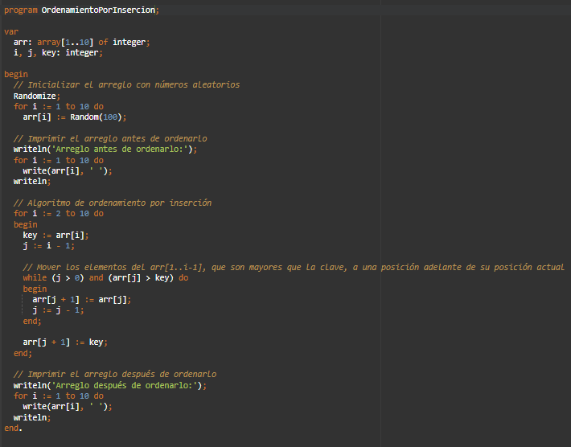
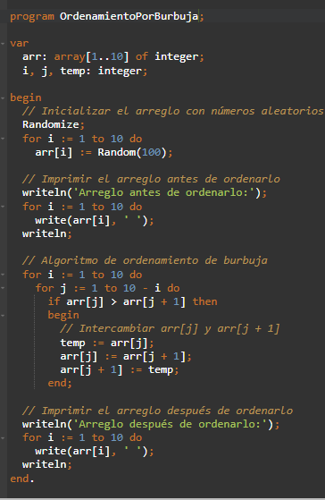
Pascal - Algoritmos de Ordenamiento
Ordenamiento por Inserción
Ordenamiento de burbuja

Slide 9
Prolog

Slide 10
Prolog- Contexto Histórico
Creado por Alain Colmerauer y Philippe Roussel en 1972
Inicialmente estaba pensado para tratar algorítmicamente los lenguajes naturales.
Terminó siendo un lenguaje semi-interpretado de programación.
Contribuyó en el desarrollo de la quinta generación de computadoras en el 1980 por lo que se popularizó.

Slide 11
Principales Características de Prolog
Lenguaje declarativo
Los programas se ejecutan respondiendo a consultas
Recursión eficiente y sencilla
Amplio enfoque al backtracking
No utiliza instrucciones de control de flujo
Utiliza una base de conocimientos
Lenguaje semi-interpretado
Tiene predicados de sort, aunque aqui usaremos algoritmos de burbuja e ordenamiento.

Slide 12
Prolog - BNF. Gramática Léxica
<program> ::= <clause list> <query> | <query>
<clause list> ::= <clause> | <clause list> <clause>
<clause> ::= <predicate> . | <predicate> :- <predicate list>.
<predicate list> ::= <predicate> | <predicate list> , <predicate>
<predicate> ::= <atom> | <atom> ( <term list> )
<term list> ::= <term> | <term list> , <term>
<term> ::= <numeral> | <atom> | <variable> | <structure>
<structure> ::= <atom> ( <term list> )
<query> ::= ?- <predicate list>.
<atom> ::= <small atom> | ' <string> '
<small atom> ::= <lowercase letter> | <small atom> <character>
<variable> ::= <uppercase letter> | <variable> <character>
<lowercase letter> ::= a | b | c | ... | x | y | z
<uppercase letter> ::= A | B | C | ... | X | Y | Z | _
<numeral> ::= <digit> | <numeral> <digit>
<digit> ::= 0 | 1 | 2 | 3 | 4 | 5 | 6 | 7 | 8 | 9
<character> ::= <lowercase letter> | <uppercase letter> | <digit> | <special>
<special> ::= + | - | * | / | \ | ^ | ~ | : | . | ? | | # | $ | &
<string> ::= <character> | <string> <character>

Slide 13
Prolog - ¿Por qué utilizarlo?
Prolog es útil para tareas que involucran inferencia lógica, búsqueda de patrones, y manipulación de conocimiento estructurado.
Una vez definida la base de conocimientos, su programación es sencilla, ya que, con pocas líneas de código, se pueden obtener resultados complejos.
Permite fácilmente consultar por todas las opciones de una regla programando únicamente su camino positivo con pequeños cambios.
Es semi interpretado, ya que el codigo fuente se compila a un código de byte el cual se interpreta en una máquina virtual denominada Warren Abstract Machine.

Slide 14
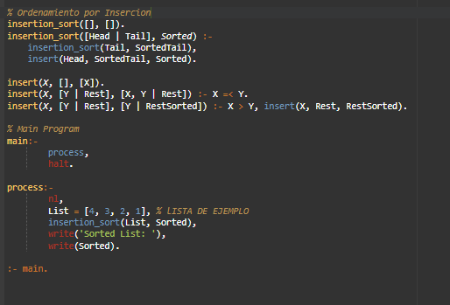
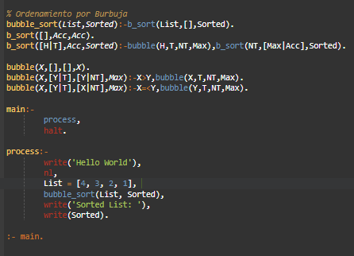
Prolog - Algoritmos de Ordenamiento
Ordenamiento por Inserción
Ordenamiento de burbuja

Slide 15
Resumen: Similitudes y Diferencias
Similitudes:
Ambos desarrollados en la decada de 1970.
Tuvieron impacto significativo en el campo de la programacion
Permiten definir tipos de datos comlejos.
Permiten construir estructuras de datos dinámicas y recursivas.
Diferencias:
Pascal es fuertemente tipado, con amplia comprobación de errores. No tiene función directa de ordenamiento y utiliza programación Estructurada y orientada a objetos.
Prolog es semi-interpretado. Se utiliza en IA y linguistica computacional. Tiene predicados preexistentes para el ordenamiento de listas, como sort/2 o sort/4, y esta basado en el paradigma Lógico.

Slide 16

Despejando dudas
Q&A y Repaso
Pascal es un lenguaje compilado, y… Prolog? Es interpretado?
Por qué un desarrollador elegiría Pascal para desarrollar una aplicación?
A qué paradigma pertenecen ambos lenguajes?
Qué ventajas tiene Prolog al basarse en el Paradigma Lógico?

